Slide 1
EKONOMICKÝ
BLOK
Ing. Kamila Tišlerová, Ph.D.

Slide 2
VÝROBA
Výroba je činnost, kde dochází k přeměně vstupů na výstupy.
Základním předpokladem jsou výrobní zdroje (činitele). Jsou to vstupy do výroby.
Vstupy se přeměňují výrobním procesem a mění se ve výstupy (statky, služby).

Slide 3
Vstupy vnitropodnikové řízení tj. výroba výstupy

Slide 4
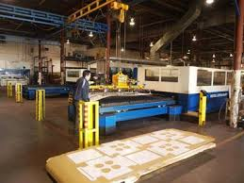
Hlavní činnost podniku
hlavní činnost je činnost, která je uvedená v živnostenském nebo obchodním rejstříku
Oblasti hlavní činnosti - výroba - obchod - služby - neziskové činnosti (zdravotnictví, školství, charita, státní správa)

Slide 5
Výrobní činnost
- činnost dobývání nerostných surovin, zpracovatelský průmysl, výroba, rozvod elektřiny, plynu a vody, stavebnictví, zemědělství, myslivost, lesní hospodářství, rybolov a chov ryb
Výrobním procesem se rozumí veškeré činnosti, které vedou k hotovému výrobku
Do výrobního procesu patří:
základní procesy – zpracování materiálu na výrobek (výroba)
pomocné procesy – procesy umožňující průběh výroby (údržba, výroba energie, výroba a úprava nářadí) nemusíme dělat my ale externí firma
obslužné procesy – činnosti provázející základní procesy (manipulace s materiálem, skladování, doprava, kontrola)

Slide 6
Typy výroby
Kusová:
drobní podnikatelé (truhláři, krejčí), používání univerzálních strojů
zaměstnanci jsou vysoce kvalifikovaní a jen malá specializace (krejčová musí umět šít kalhoty, kostýmy, opravovat neobvyklé šaty...)
Sériová:
opakovatelná produkce téměř stejných výrobků, vyrábí se menší počet druhů v různém počtu kusů, elektrické spotřebiče, motocykly, ledničky
člení se na výrobu vekosériovou, středněsériovou, a malosériovou
Hromadná:
jde o výrobu s úzkým sortimentem, kde se vyrábí mnoho kusů (šrouby, ložiska, benzin, pivo, těžba uhlí...)
jednotlivá pracoviště jsou jednoúčelová (baličky, svářečky...)

Slide 7
Průběh výroby
1. příprava výroby
- o jaký výrobek půjde (vlastnosti, vzhled, materiál)
- jak bude vyráběn (postup, jaké stroje)
- zároveň se stanovují náklady na výrobek, jeho cena a příp. zisk
2. provádění výroby
- řídí se výrobním postupem - jeho základem je technologie výroby -> způsob přeměny materiálu ve výrobek
3. kontrola
- průběžná - vstupní kontrola materiálu - kontrola strojů a nástrojů - výrobní kontrola (v průběhu výroby
- výstupní - při ní se ověřuje funkce a úplnost hotových výrobků
4. skladování výrobků – výrobky se do skladu přebírají na základě odváděcího výkazu

Slide 8
https://www.youtube.com/watch?v=vZklYPJOXo4
Video ukázka

Slide 9
Plánování výroby
plán určuje, které druhy z výrobního programu a v jakém množství budou vyráběny Musíme řešit:
- využití kapacity – jak výrobu rozvrhnou v času, v příp. nevyužité kapacity můžeme přijímat zakázky na vedlejší výrobky, volnou kapacitu pronajmout - pokud máme mnoho zakázek a kapacita nestačí musíme: - přesčasy - kooperace s jiným (konkurenčním) výrobcem - investicem
- finanční zabezpečení řeší: - zda máme dostatek prostředků na to, abychom nakoupili materiál, skladovali ho, zpracovali ho na výrobek a abychom výrobek skladovali do doby jeho prodeje - zda zakázka přinese dostatečný zisk - ve velkých podnicích pro plánování využívají počítačové systémy ERP – plánování podnikových zdrojů

Slide 10
https://www.youtube.com/watch?v=sbJrhNTgpEY
Video ukázka

Slide 11
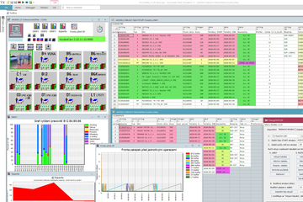
operativní plán výroby obsahuje: - oddělení plánování výroby jsou předány objednávky, které z nich sestaví výrobní zakázky, které obsahují provedení daného výrobku - pro každou zakázku se stanoví, kdy začne a kdy skončí její výroba (podle kapacity) - počítačový systém rozdělí zakázky na dílčí výrobní úkoly (prac. činnosti) a vypočte potřebu konkrétních druhů materiálu

Slide 12
Řízení výroby
Řízení výroby má za úkol zajistit, aby výroba probíhala plynule a aby byly minimalizovány poruchy - v malých firmách se obvykle plánování a řízení výroby prolíná a provádí se podle zkušenosti a určují postup výroby, nákupu, vyskladnění materiálu, nasazení strojů a zaměstnanců...
- péče o jakost (kvalita) je vymezena: - požadavky spotřebitelů - požadavky státu na ochranu spotřebitele - bezpečnost, technické požadavky,označení - někdy se výrobky třídí do jakostních tříd, např. ovoce podle zralosti, pomačkání a velikosti - výrobky, které mají nepřijatelnou kvalitu se označují jako zmetky - v Evropě se při péči o jakost uplatňuje systém norem ISO
- způsob řízení kvality ve firmě podle TQM: - leadership – úloha vedoucích, kteří mají správně stanovit cíle a získat zaměstnance - orientace na zákazníka – cílem je nejen plnit požadavky zákazníka, ale činit jej spokojeným - orientace na trvalé zlepšování – zlepšovací návrhy - procesní přístup – rozdělení na oddělení, kanceláře....
- úspory z rozsahu – snížení nákladů na jednotku vyvolané vyšším objemem produkce

Slide 13
Která činnost podniku je nejdůležitější

Slide 14
https://www.youtube.com/watch?v=UuhfoPnHIwE
https://www.youtube.com/watch?v=kwMERtNY7BU
Video ukázka

Slide 15
Obchodní činnost
Velkoobchod
prodej ve větším objemu, který není určen pro konečného zákazníka
nakupuje se od výrobců a prodává maloobchodníkům
většinou široká nabídka na jednom mís
samoobslužný velkoobchod (Makro)
rozvážková služba (dodává supermarketům, nemocnicím
velkoobchod s regálovou službou (umisťuje se do maloobchod. prodejen)
zásilkový velkoobchod (pracuje na základě katalogů)
- maloobchod = prodej konečnému zákazníkovi

Slide 16
Mezi nejobvyklejší typy maloobchodu patří
prodejny se zbožím denní potřeby – menší potravinářské prodejny i s drogistickým zbožím (pultový nebo samoobslužný prodej)
specializované prodejny (nepotravinářské zboží – železářství, nábytek, elektra)
supermarkety a hypermarkety – v supermarketech – potraviny hypermarkety i nepotravinářské zboží a
obchodní řetězce
obchodní domy a centra – široký sortiment
diskontní prodejny – neplný sortiment, především potraviny
vlastní prodejny – v majetku výrobce, speciálky

Slide 17
Služby
= činnost uspokojující potřeby - nejčastější služby: opravy, pohostinství, ubytování, doprava, pošta, telekomunikace, peněžnictví a pojišťovnictví - ve službách je klíčovým výrobním faktorem práce – tedy člověk

Slide 18
Neziskové činnosti
Neziskové subjekty zřizované státem - organizační složka (instituce), - zastupuje stát, kraj, obec, které jim k tomu poskytli majetek a financují je
- nemají právní osobnost
- zabývají se řízením společnosti, vědou, obranou, péčí o sociální zabezpečení - pokud mají nějaké příjmy, odvádí je zřizovateli - soudy, ministerstva, hasičský záchranný sbor ČR, policie ČR
- příspěvková organizace - je právnickou osobou a má právní osobnost - zabývá se vzděláním, kulturními institucemi, nemocnicemi - plní úkoly ve veřejném zájmu (školy, nemocnice, divadla...)

Slide 19
Nestátní neziskové organizace
- jedná se o právnické osoby, které zajišťují obecně prospěšnou činnost
- zdrojem jejich majetku jsou příspěvky členů, příjmy z doplňkové činnosti, darů... - vyskytují se ve třech formách: 1. korporace – jako korporace se zakládají spolky (spolky - dobrovolná svazek členů vedený společným zájmem (spolek zahrádkářů), který nelze zřídit za účelem zisku 2. fundace – mají majetkový základ - nadace – k veřejně prospěšným nebo dobročinným účelům - nadační fondy – to samé co nadace, akorát na určitou dobu 3. ústavy – poskytují obecně prospěšné služby pro veřejnost v oblasti zdraví, vzdělávání, kultury, vědy

Slide 20
Příprava na exkurzi
1. Co vyrábí společnost Zoeller Systems s.r.o.?
a. Vyrábí světla do aut
b. Vyrábí palubní desky do aut
c. Vyrábí mechanismy pro zvedání a vyklápění nádob na komunální i průmyslový odpad tzv. vyklápěče pro svoz odpadů

Slide 21
2. Kdy byla společnost Zoeller Systems s.r.o. založena?
a. V roce 2000
b. V roce 1992
c. V roce 2012

Slide 22
3. Kolik má společnost Zoeller Systems s.r.o. zaměstnanců?
a. 260
b. 1000
c. 700

Slide 23
4. Kolik vyrobí ročně vyklápěčů?
a. 10 000
b. 2 000
c. 1 000

Slide 24
5. Jakou mají celkovou plochu výrobních hal?
a. 7 500 m2
b. 10 000 m2
c. 5 000 m2

Slide 25
6. Jaký mají roční obrat?
a. 100 mil Kč / ročně
b. 700 mil Kč / ročně
c. 500 mil Kč / ročně

Slide 26
7. Kolik mají firemních koček?
a. 5
b. 0
c. 1

Slide 27
Exkurze
Čtvrtek 20. dubna
Odjezd bus z Opatova 14.10 (busem na metro Motol, přestup na Muzeu)
Doba exkurze: 90 minut
Příjezd na Opatov: 16.55

Slide 28
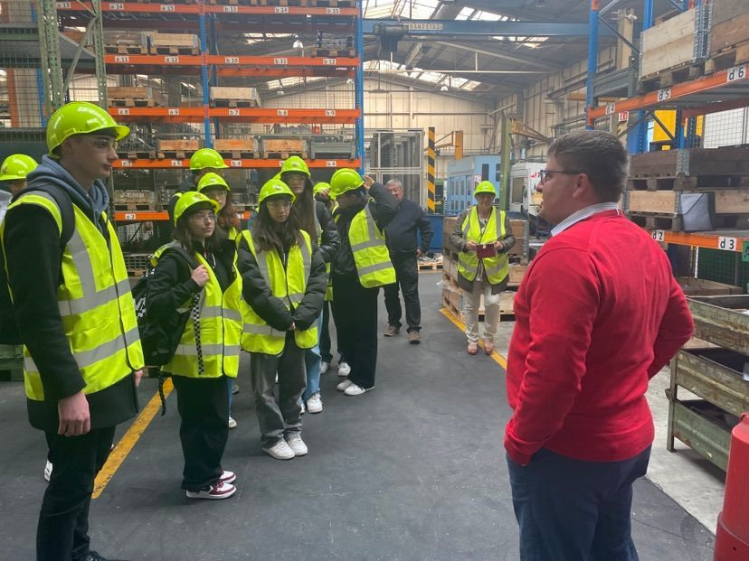
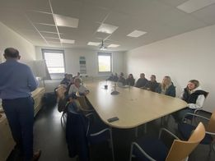
Pojmy, které se objevily v rámci exkurze:
Logistika
Zásoby nedokončené výroby
Materiálové vstupy
Zaplánovat (plánování výroby)
Výrobní kapacita
Přidaná hodnota

Slide 29
Po vzájemné poradě udělejte krátkou prezentaci na zadané téma

Slide 30
Vysvětlete:
Jaké jsou další varianty EBIT,….a co to je, proč to je, k čemu to je
Co dělá oddělení Controllingu (+ jeho postavení a význam v podniku)
Proč pan ředitel chce slabou korunu? Vysvětlete i celkovou pointu
Proč tak zdůrazňovali význam Cash-flow? (co je to, proč je to)
Jakou roli hrají v podnikání výrobních podniků banky? (i obecně, vysvětlit)
Co to je forecast, jak souvisí s plánem a odchylkami od plánu?

Slide 32
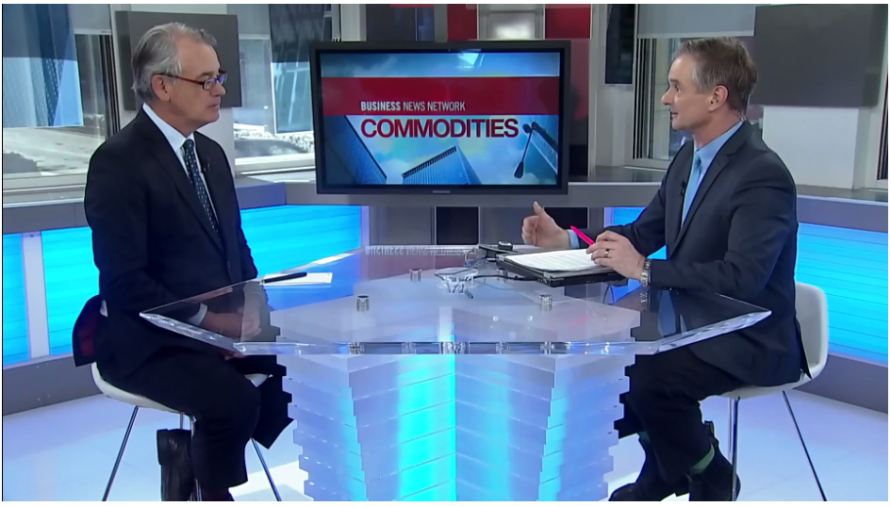
Interview
Kdybych byl ředitel…
Připravte interview na téma „Jak vidíte budoucnost podnikání v ČR?“

Slide 33
DĚKUJI ZA POZORNOST
Ing. Kamila Tišlerová, Ph.D.

